Slide 1
Josef Dobrovský Mgr. Ludmila Růžičková
Střední průmyslová škola, Mladá Boleslav, Havlíčkova 456
CZ.1.07/1.5.00/34.0861
MODERNIZACE VÝUKY

Slide 2
Anotace
Předmět: český jazyk a literatura
Ročník: I. ročník SŠ
Tematický celek: Literatura od doby pobělohorské až po národní obrození
Klíčová slova: Dobrovský
Forma: výklad
Datum vytvoření: 11. 03. 2014

Slide 3
JOSEF DOBROVSKÝ

Slide 4
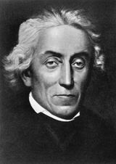
narozen r. 1753 v Ďarmotech na Slovensku (v Uhrách)
vyrůstal v německém prostředí, česky se naučil až na gymnáziu v Německém Brodě
vystudoval teologii
působil jako vychovatel v rodině hraběte Nostice
stál u zrodu České (později Královské) společnosti nauk a Národního muzea
je považován za zakladatele slavistiky a moderní české vědy
zemřel r. 1829 v Brně
Obr.č.1

Slide 5
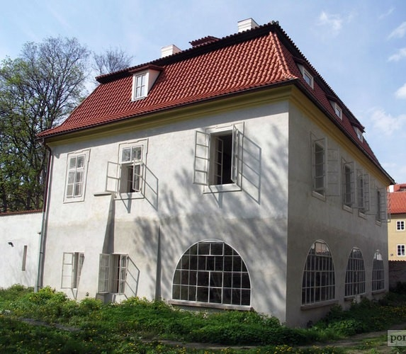
Nedaleko Lichtenštejnského paláce na Kampě stojí osamocený domek, bývalá koželužna z počátku 17. st., zvaný domek Dobrovského. Okolní zahrada byla od r. 1761 majetkem rodu Nosticů. V rodině Nosticů pracoval Josef Dobrovský jako vychovatel jejich čtyř synů. Když v r. 1798 onemocněl, nabídl mu hrabě Bedřich Jan Nostic léčebný pobyt v domku, který nechal pro něj upravit. Domek byl obydlím českého buditele Josefa Dobrovského až do r. 1803 a právě zde vytvořil některá svá díla. Po úpravách mu byl k dispozici i při jeho pozdějších návštěvách Prahy.
Dobrovského dům na Kampě
Obr.č.2

Slide 6
Poválečná historie Dobrovského domu
V letech 1948 - 1968 v domku bydlel básník Vladimír Holan.
Jan Werich zde žil v patře se svou rodinou od r. 1945 až do své smrti v r. 1980.
Od roku 1985 zde bydlela Anna Havránková - Slavíčková (z rodu malíře Antonína Slavíčka). Do vily se ale po povodních v srpnu 2002 už nevrátila.
V tomto domě se odehrává děj románu Vladimíra Neffa Třináctá komnata. Mimochodem je zde opravdu třináct místností.
V červnu 2004 bylo vypsáno radou MČ Prahy 1 první výběrové řízení na nového nájemce. Od r. 2008 je nájemkyní paní Meda Mládková.
V současné době vila není přístupná pro veřejnost.

Slide 7
Dějiny české řeči a literatury (německy 1792) první ucelená literárněhistorická práce hodnotící českou literaturu předchozích období (druhé, přepracované vydání 1818)
Dílo Josefa Dobrovského

Slide 8
Zevrubná mluvnice jazyka českého (německy 1809) položil základy spisovné češtiny (druhé, přepracované vydání 1819)

Slide 9
Německo-český slovník (německy 1806,1821) dvoudílný slovník Základy jazyka staroslověnského (německy 1822) první vědecké zpracování staroslověnštiny

Slide 10
Zdroje
SOCHROVÁ, M. KOMPLETNÍ PŘEHLED české a světové LITERATURY. 1. vyd. Havlíčkův Brod: FRAGMENT, 2007. ISBN 978-80-253-0311-5.
Obr.č.1: literaturaspse.ic.: [online] 5.1.2009 [vid. 18.2.2014]. Dostupné z: http://www.literaturaspse.ic.cz/08-1faze.html
Obr.č.2: portalpraha.cz: [online] [vid. 18.2.2014]. Dostupné z: http://www.portalpraha.cz/dum-josefa-dobrovskeho--werichova-vila-1/

